Slide 1
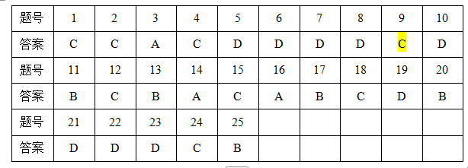
生物期中考模拟卷 参考答案 红笔订正

Slide 2
26. （1）变异（1分） （2）结缔（1分）
（3）② 液泡 （2分，各1分）
（4）b→d→c→a（1分，按题干要求加箭头）
（5）③ 细准焦螺旋（2分，各1分）
（6）塑料袋（1分） 在塑料袋上扎一些小孔（1分 合理即给分）
控制物质进出（1分）
  （7）在组织和荔枝树之间增加器官这一结构层次 （至少要表达出增加器官）
a（1分）
错别字不给分

Slide 3
27.（1）细胞壁（1分，学会读题，从资料中获取信息）
有机（1分） 叶绿体和线粒体（1分 需都答出）
（2）受精卵（1分）
（3）遗传物质/核酸/DNA/脱氧核糖核酸/基因/染色体（1分）
（4）对人类基因相关的疾病提供解决思路 （1分 需是和基因相关的疾病 ）
28.（1）生长（1分） 分化（1分） 细胞核（1分） 染色体（1分）
（2）A（1分） 雌性（1分）
（3）克隆羊多莉/克隆猴“中中”、“华华”等 （1分 提及克隆 ）

